Slide 1

로스트아크 게임속 아이템들의 시세예측
202006040 장기성

Slide 2
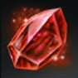


프로젝트 동기
Day 19
200G
Day 20
150G

Slide 3
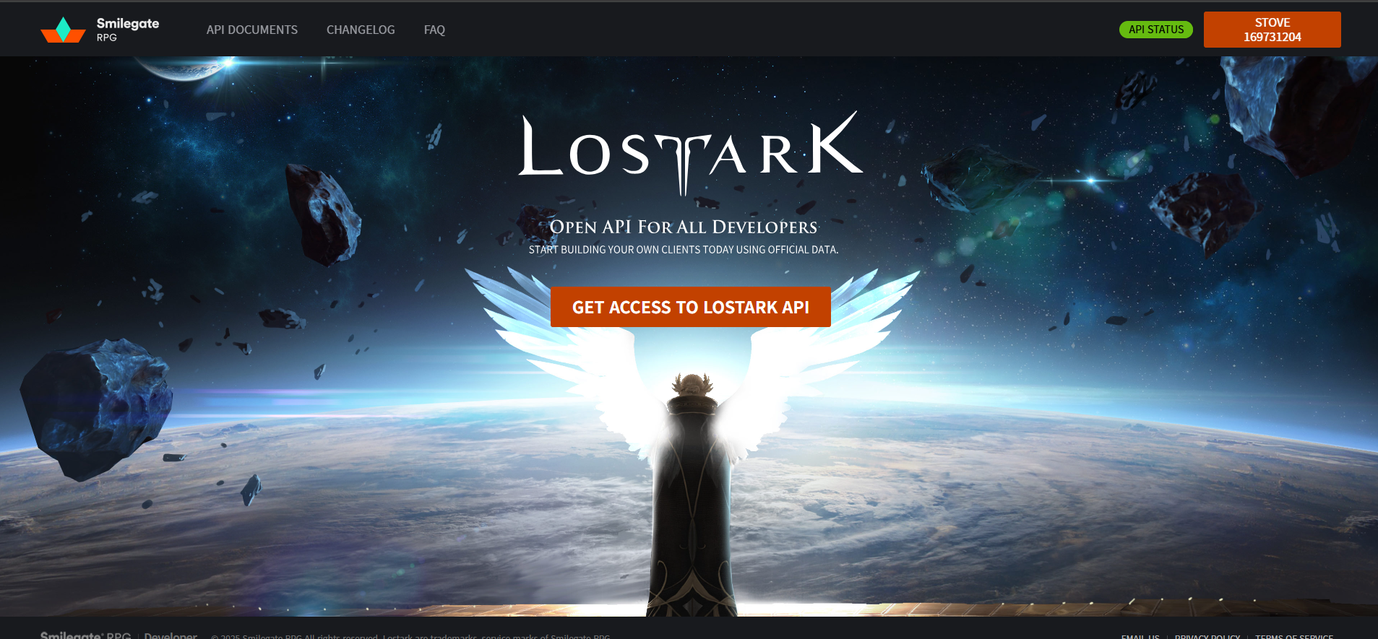
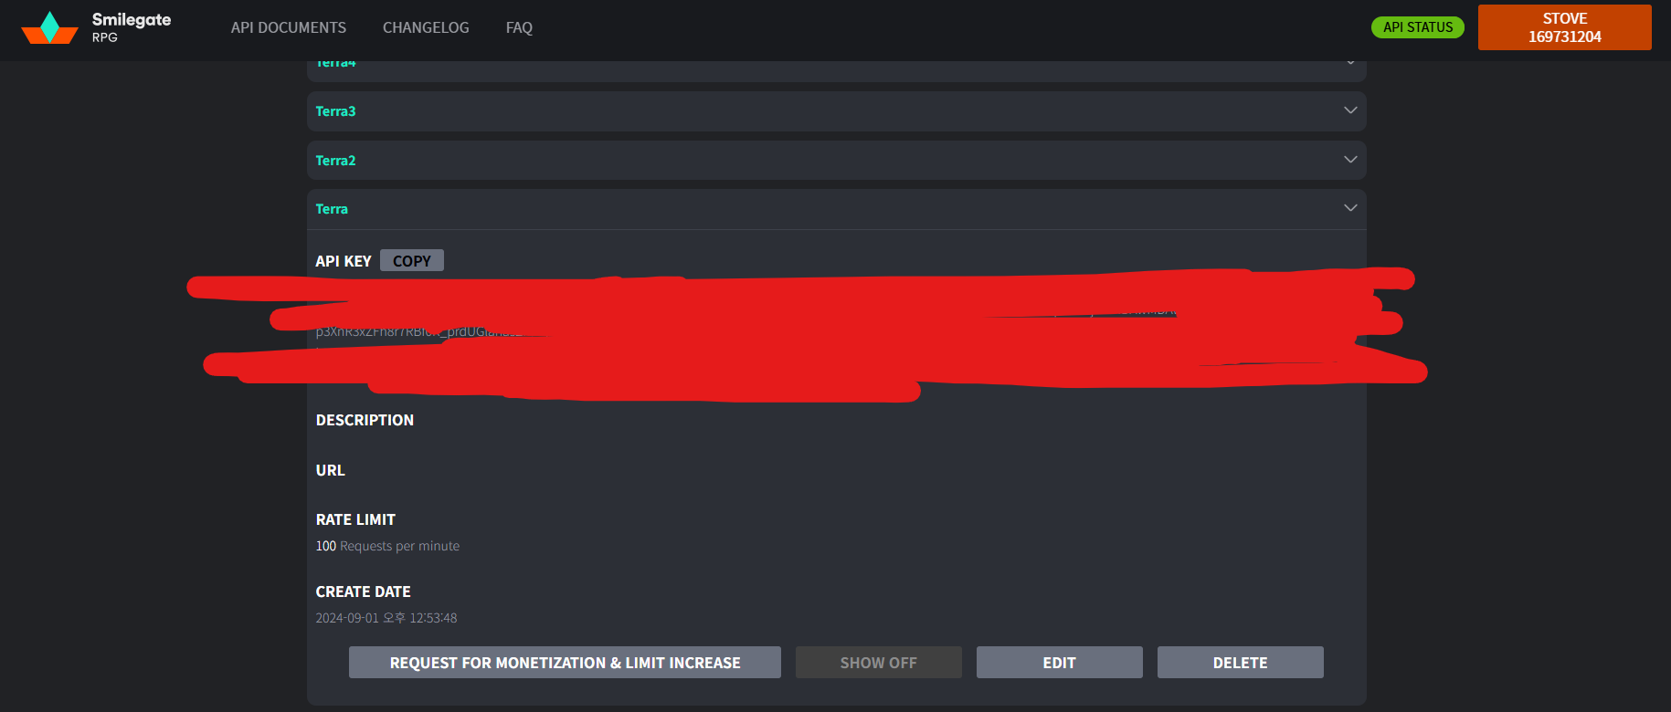
데이터 수집 과정
데이터를 요청하기 위한 API키 발급

Slide 4
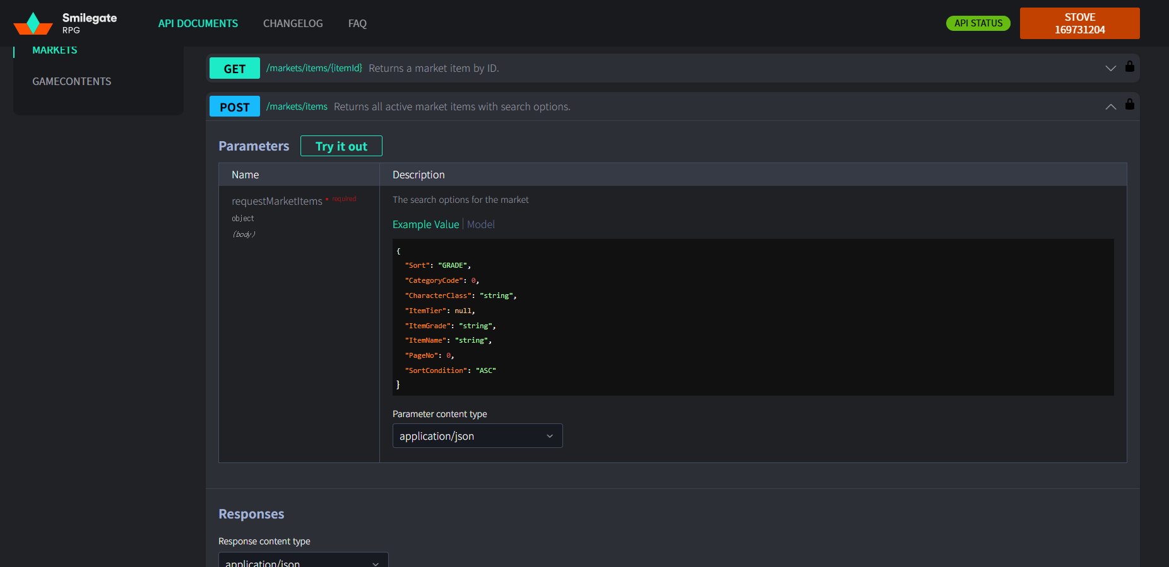
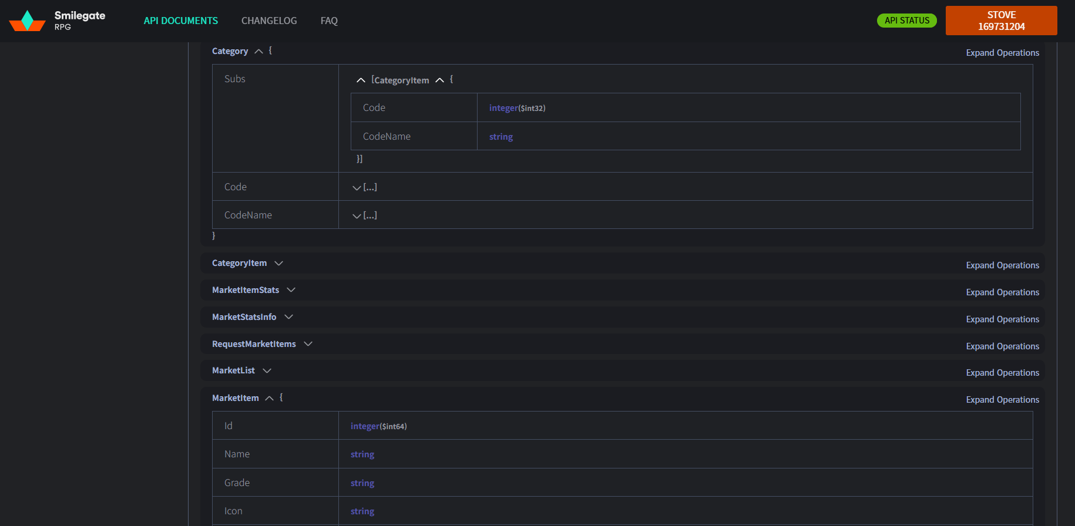
데이터 수집 과정
공식 문서를 참고

Slide 5
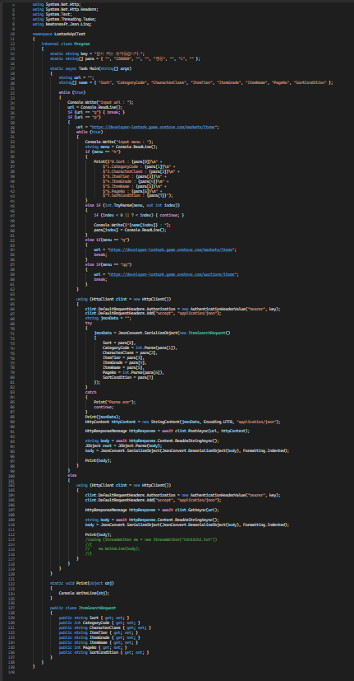
데이터 수집 과정
테스트용 프로그램 제작

Slide 6
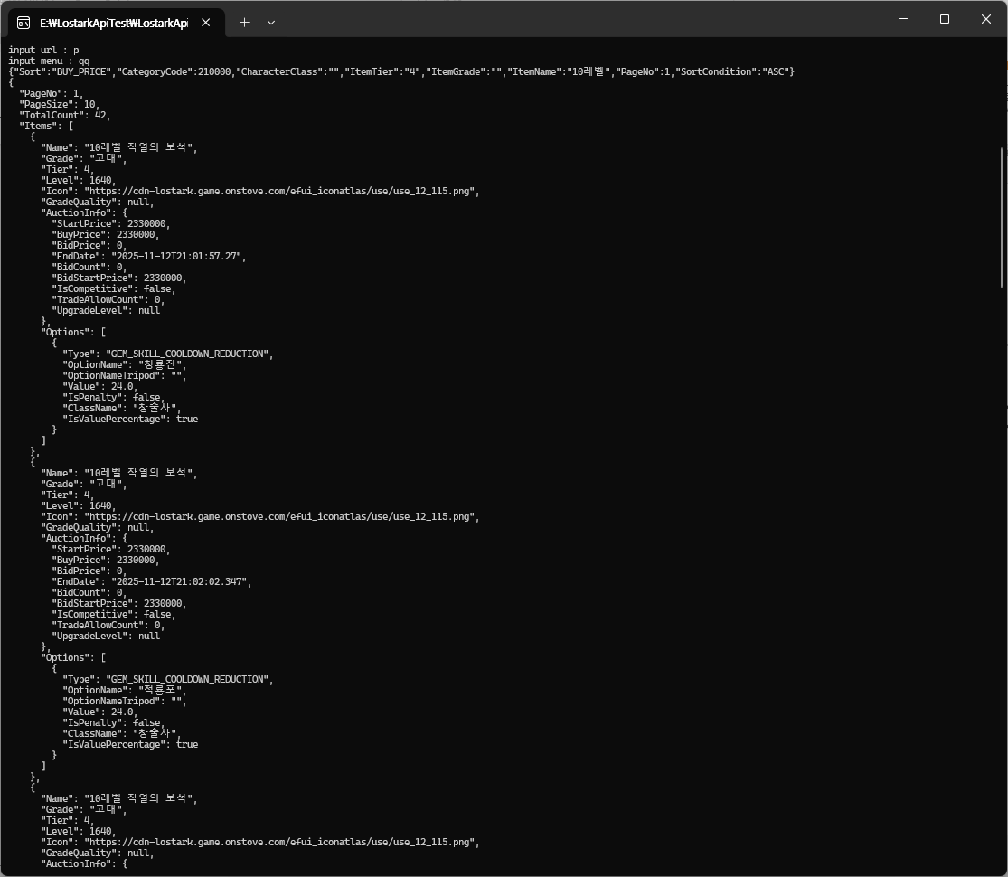
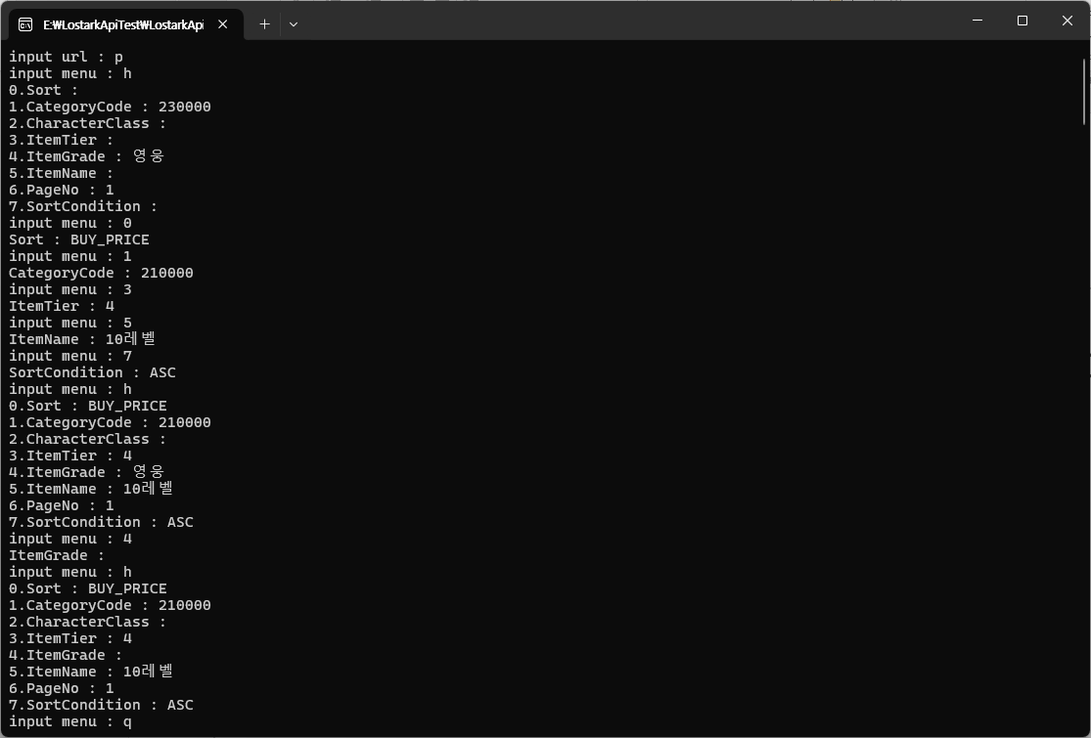
데이터 수집 과정
API 테스트

Slide 7
데이터 수집 과정
테스트 결과
수집 가능한 데이터
1. 아이템의 현재 최저가
2. 특정 아이템의 최대 2주전까지의 하루합산 데이터
평균판매가, 최저판매가

Slide 8
데이터 수집 시스템 구축

Slide 9





3. 데이터 수신
2. 데이터 요청
5. 데이터 저장
4. 데이터 가공 후 송신
1. 매 분마다 데이터를 수집하는 앱 제작

Slide 10
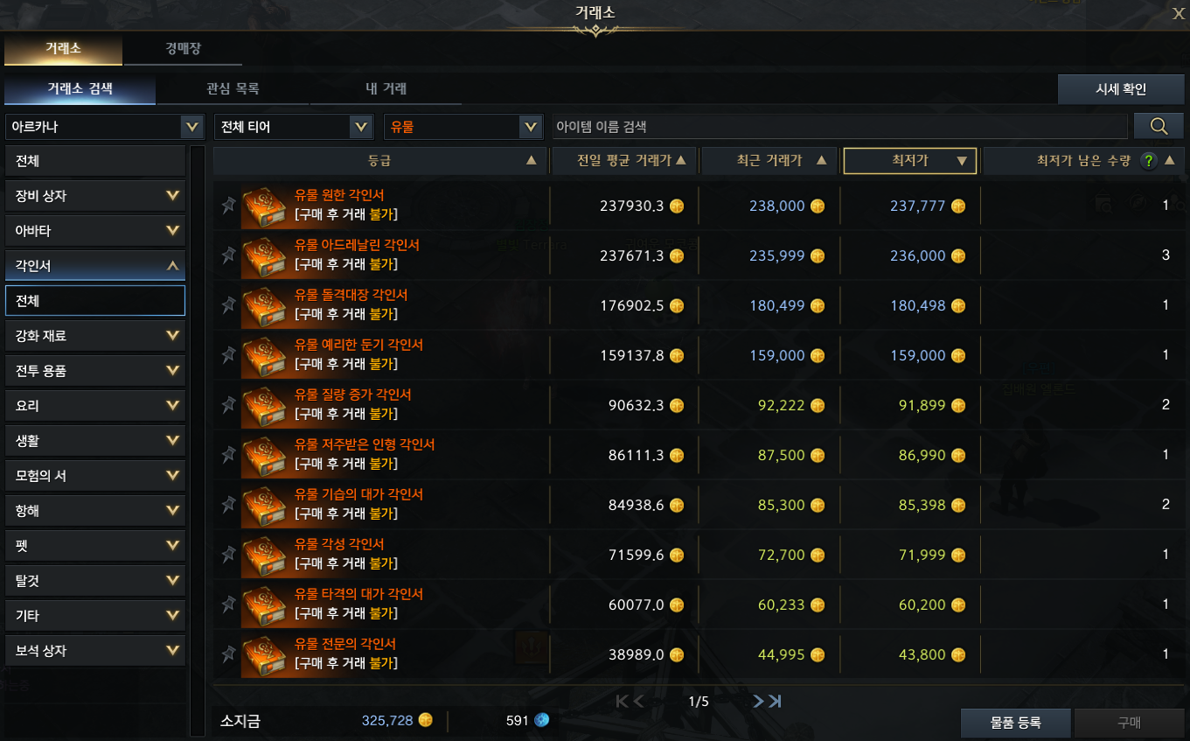
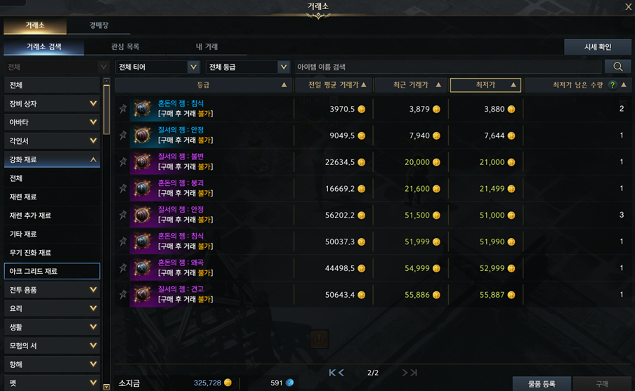
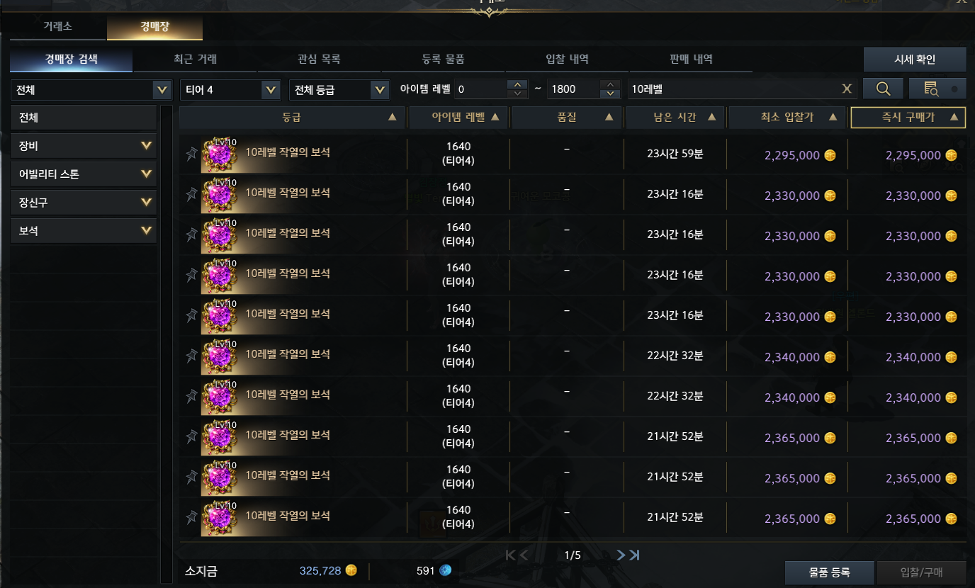
데이터 수집 시스템 구축과정
지인의 도움을 받아서 거래량이 높은 아이템을 선별함
강화재료, 강화보조재료, 보석, 젬(보석이랑 다름), 각인서, 생활재료

Slide 11
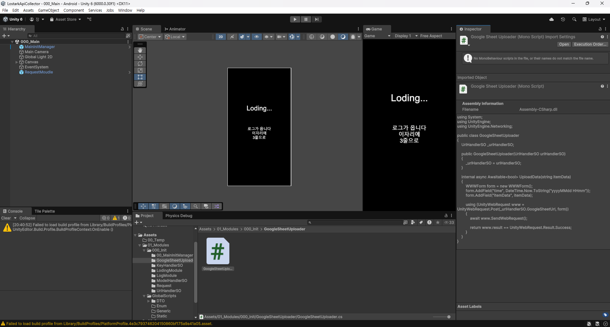
데이터 수집 시스템 구축과정

Slide 12

데이터 수집 시스템 구축과정
데이터 수집 – 보석
수집전략
총 6개의 레벨에 대한 데이터 수집
5, 6, 7, 8, 9, 10
4티어 보석만이 유효
즉시구매가 기준 오름차순으로 정렬
레벨별로 제일 저렴한 10개의 보석의 즉시구매가를 수집
보석의 경우 빨리팔고 싶은 심리때문에
터무니없이 낮은 가격에 올라오는 경우가 있음
추후 하위 10개 보석의 평균가를 사용

Slide 13




데이터 수집 시스템 구축과정

Slide 14
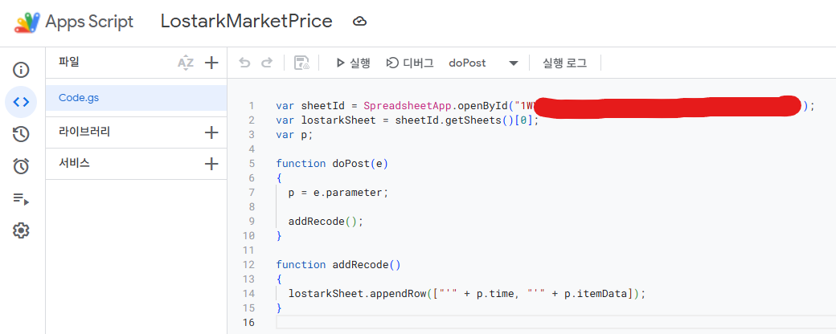
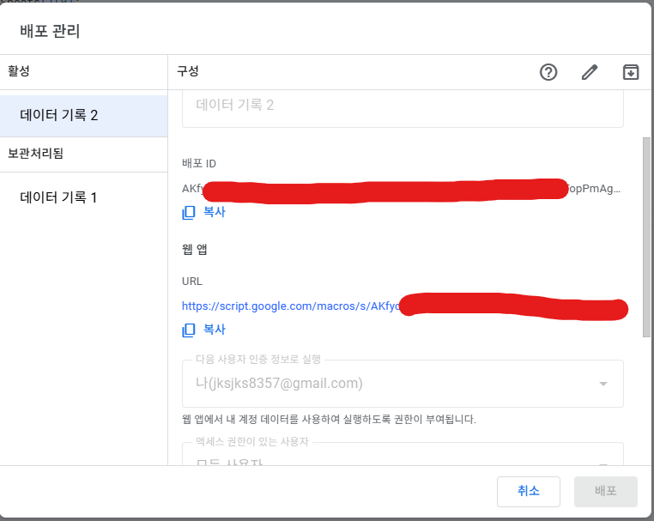
데이터 수집 시스템 구축과정

Slide 15
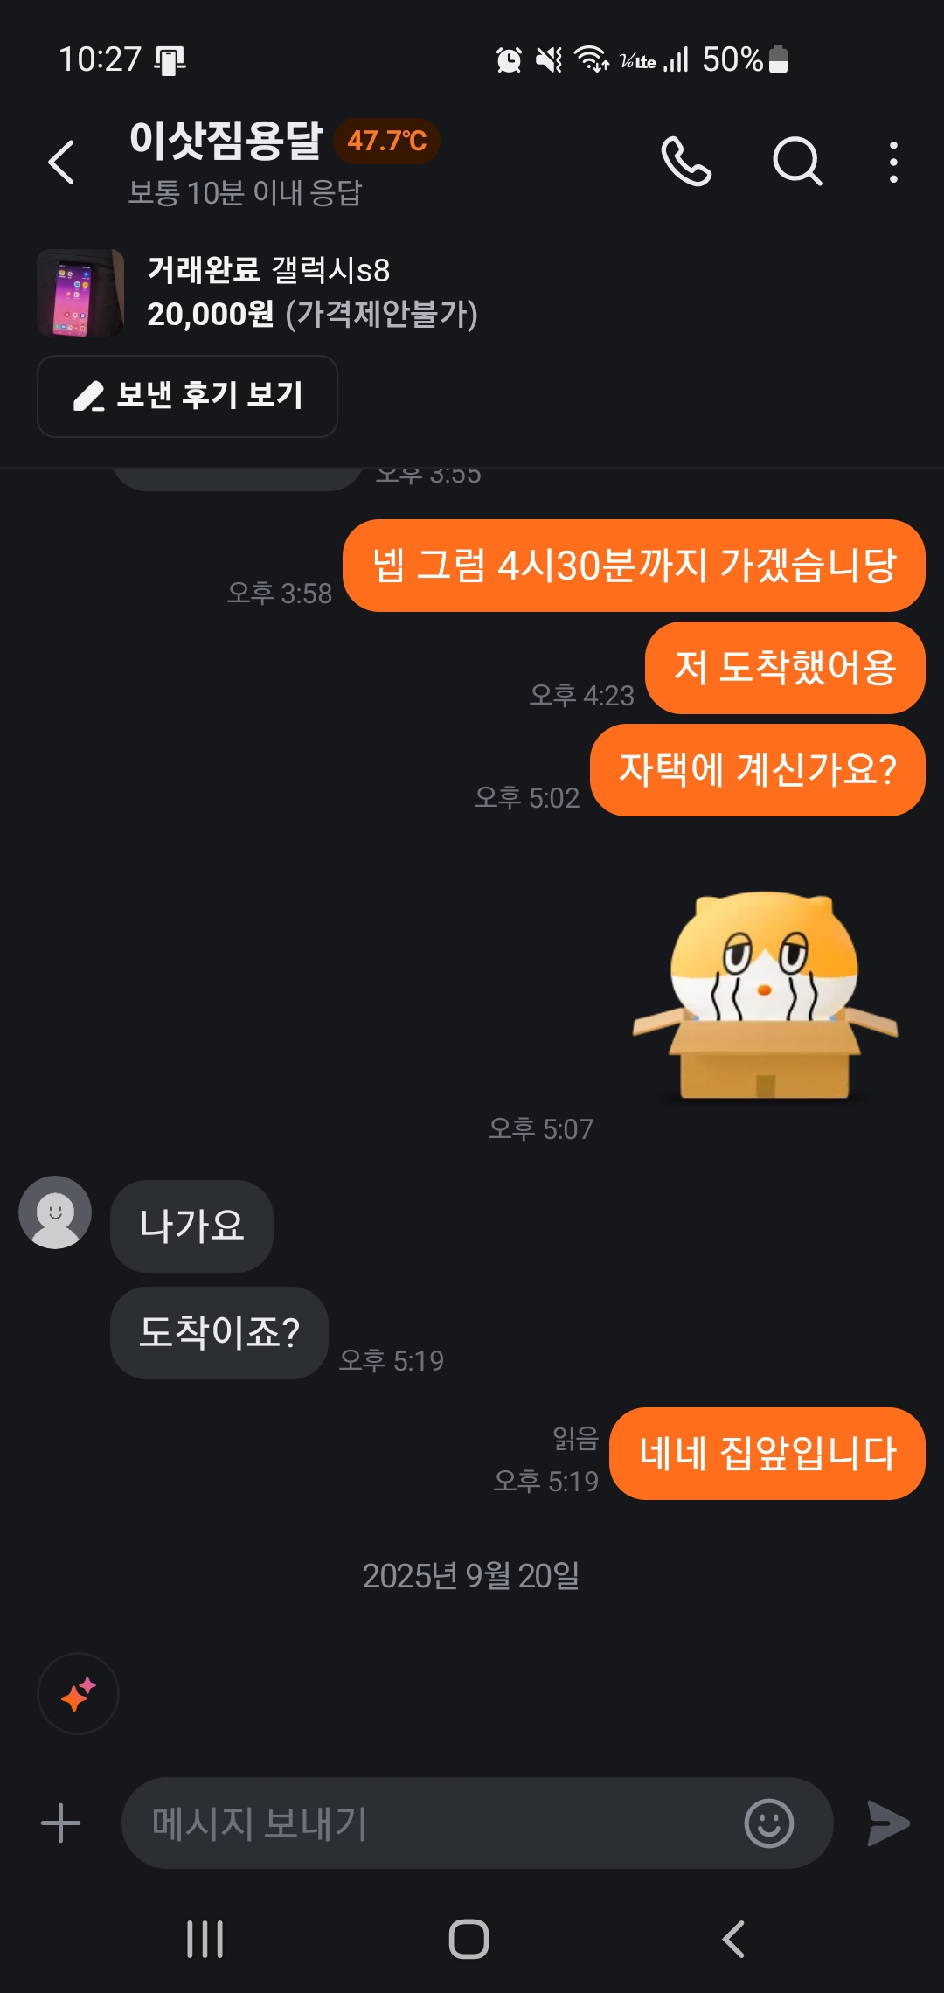
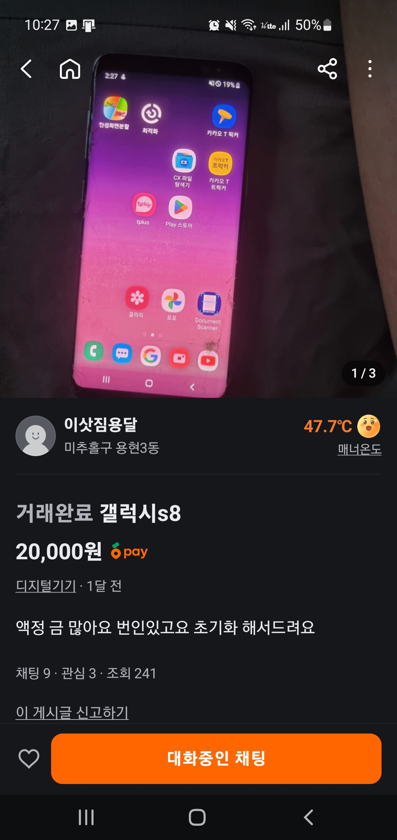
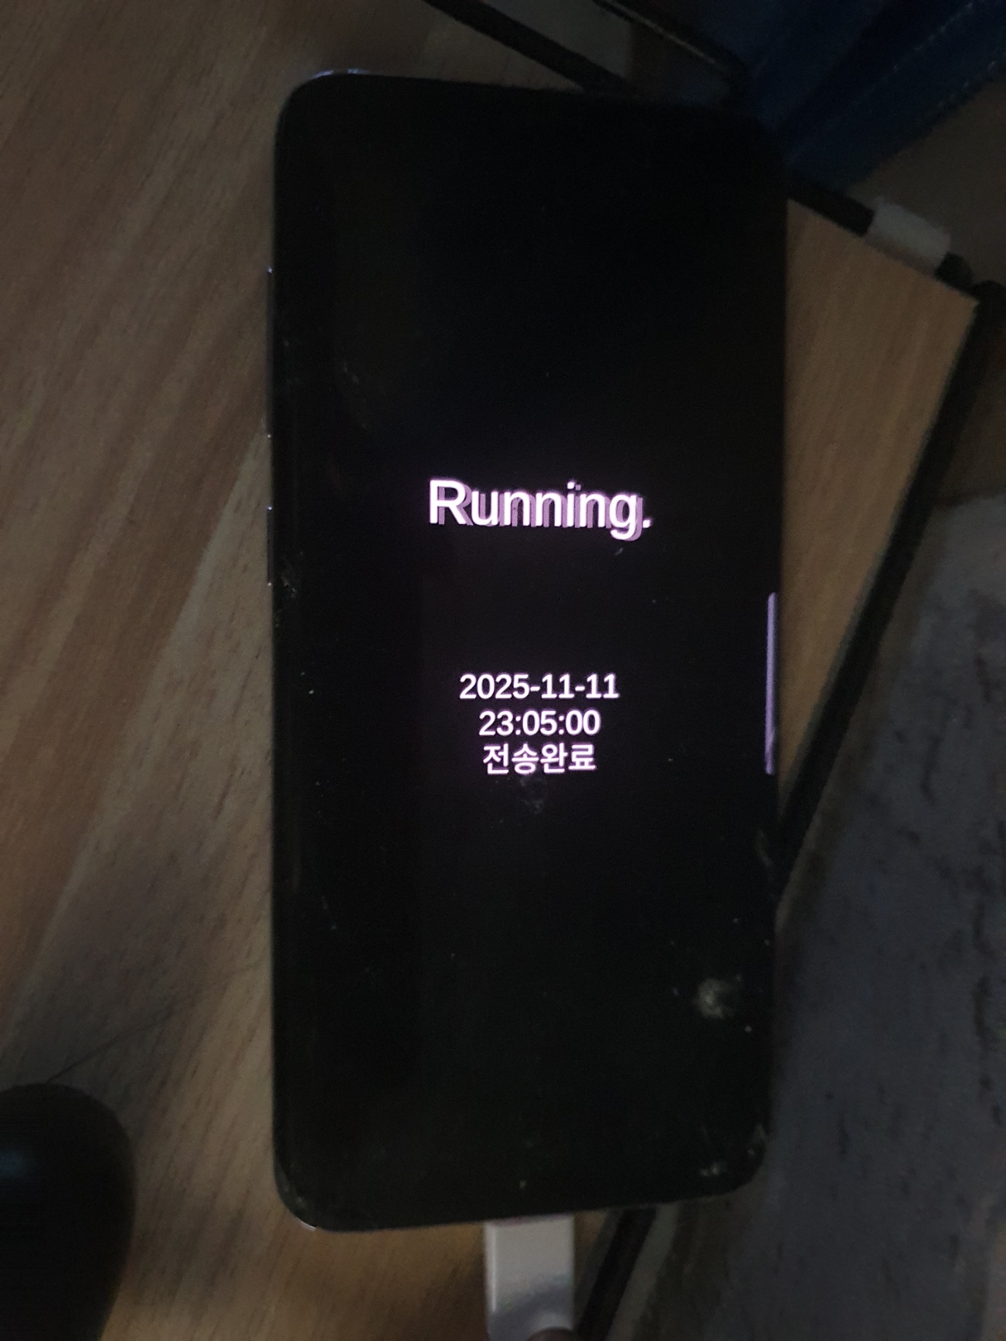
데이터 수집 시스템 구축과정

Slide 16
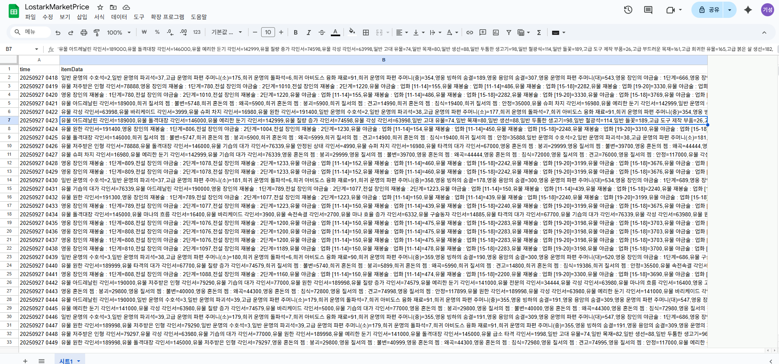
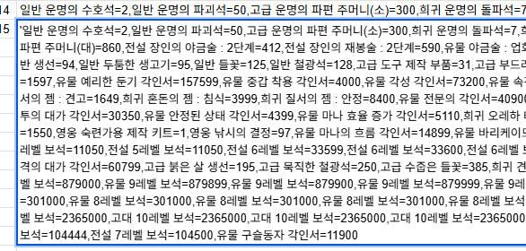
데이터 수집 시스템 구축과정

Slide 17
전처리
판다스의 데이터프레임에 축적된 데이터를 넣으려 했으나
파이썬을 통해 포맷하여 넣는데 시간이 너무 오래걸림
-> 데이터프레임에 넣기 좋은 형태로 양식을 변환하는 프로그램 개발

Slide 18
전처리
[
{
"date":"20250927 0418",
"일반 운명의 수호석":"2",
"일반 운명의 파괴석":"37",
"고급 운명의 파편 주머니(소)":"175",
… ,
"유물 8레벨 보석":"242228.9",
"유물 9레벨 보석":"706950",
"고대 10레벨 보석":"1949299.9“
}, …
]
"20250927 0418", "일반 운명의 수호석=2,일반 운명의 파괴석=37,
고급 운명의 파편 주머니(소)=175, … ,유물 8레벨 보석=242228.9,
유물 9레벨 보석=706950,고대 10레벨 보석=1949299.9“
…

Slide 19
전처리
데이터 준비 완료
date 일반 운명의 수호석 일반 운명의 파괴석 고급 운명의 파편 주머니(소) 희귀 운명의 돌파석 ... 유물 8레벨 보석 유물 9레벨 보석 고대 10레벨 보석
0 2025-09-27 04:18:00 2.0 37.0 175.0 6.0 ... 242228.906250 706950.0 1949299.875
1 2025-09-27 04:19:00 2.0 37.0 175.0 6.0 ... 242117.796875 706950.0 1949299.875
2 2025-09-27 04:20:00 2.0 37.0 175.0 6.0 ... 241637.796875 706950.0 1949299.875
3 2025-09-27 04:21:00 2.0 38.0 177.0 7.0 ... 241057.796875 706950.0 1949299.875
4 2025-09-27 04:22:00 2.0 38.0 177.0 7.0 ... 242129.000000 706950.0 1949299.875
... ... ... ... ... ... ... ... ... ...
100738 2025-12-06 01:58:00 2.0 85.0 311.0 7.0 ... 292900.000000 857666.0 2385400.000
100739 2025-12-06 01:59:00 3.0 86.0 341.0 7.0 ... 292800.000000 857666.0 2385400.000
100740 2025-12-06 02:00:00 3.0 86.0 341.0 7.0 ... 292800.000000 857666.0 2385400.000
100741 2025-12-06 02:01:00 3.0 86.0 341.0 7.0 ... 292800.000000 857666.0 2385400.000
100742 2025-12-06 02:02:00 3.0 80.0 341.0 8.0 ... 292900.000000 857666.0 2385400.000
[100743 rows x 9 columns]
<class 'pandas.core.frame.DataFrame'>
RangeIndex: 100743 entries, 0 to 100742
Data columns (total 93 columns):
# Column Non-Null Count Dtype
--- ------ -------------- -----
0 date 100743 non-null datetime64[ns]
1 일반 운명의 수호석 100743 non-null float32
2 일반 운명의 파괴석 100743 non-null float32
3 고급 운명의 파편 주머니(소) 100743 non-null float32
4 희귀 운명의 돌파석 100743 non-null float32
…
90 유물 8레벨 보석 100743 non-null float32
91 유물 9레벨 보석 100743 non-null float32
92 고대 10레벨 보석 100743 non-null float32
dtypes: datetime64[ns](1), float32(92)
memory usage: 36.1 MB
None

Slide 20

학습
잘~ 시켰음

Slide 21
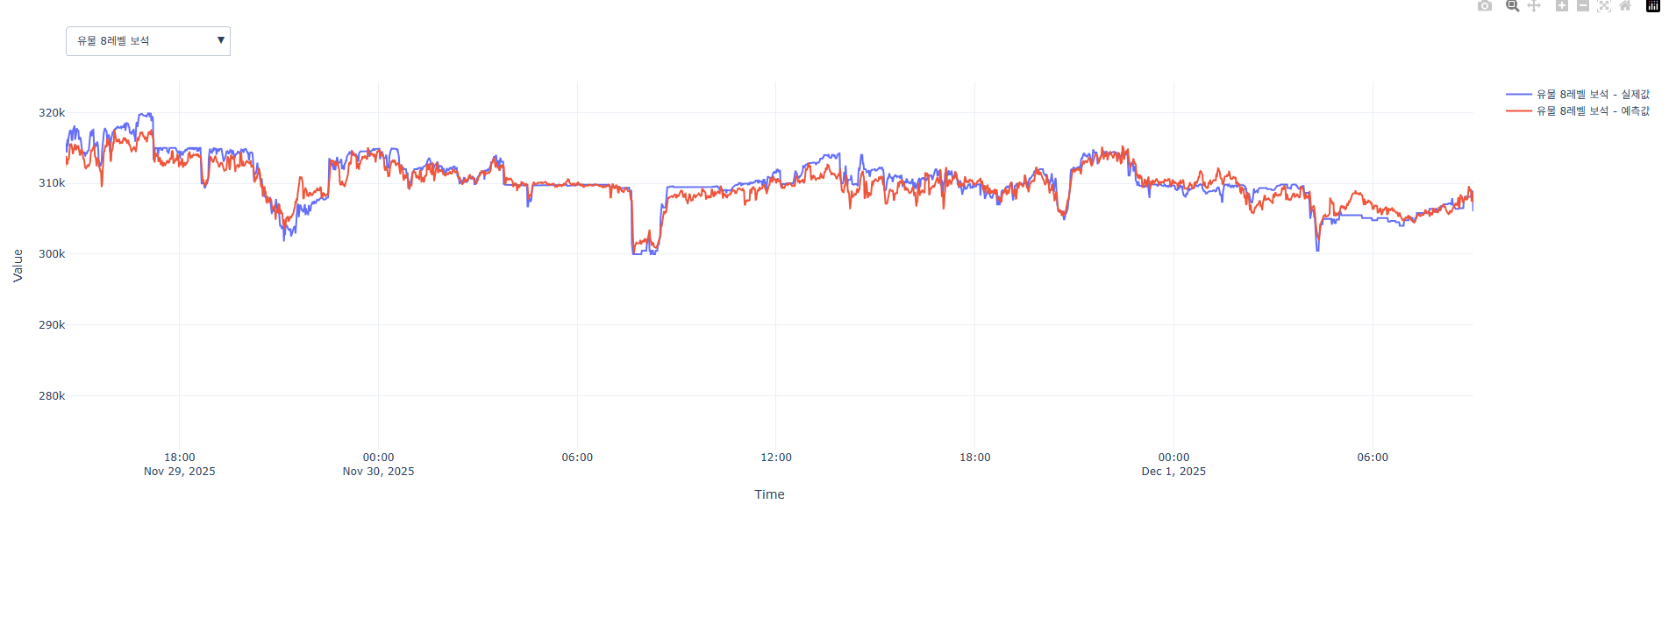
시각화

Slide 22
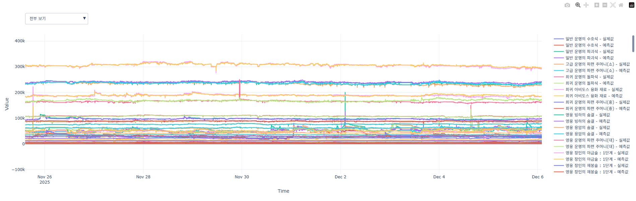
시각화

Slide 23
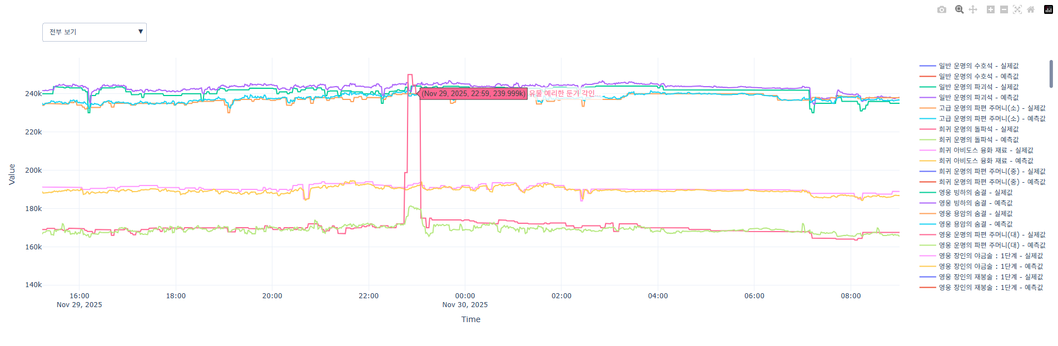
시각화

Slide 24
기대효과
학습된 모델을 이용하여 아이템가격의 향후시세를 미리 볼 수 있다면
쌀때 사들이고 비쌀때 판매하여 이득을 취할 수 있다

Slide 25
감사합니다

